Slide 1
게임 데이터 분석
Section 1 Project
AI_18_구민승

Slide 2
개요
다음 분기에 어떤 게임을 설계해야할까?
주어진 데이터를 기반하여 인사이트를 얻고, 의사결정

Slide 3
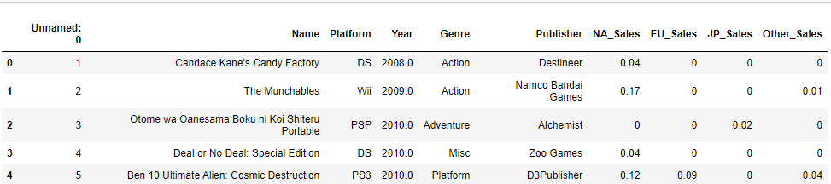
데이터 확인
Name : 게임의 이름입니다.
Platform : 게임이 지원되는 플랫폼의 이름입니다.
Year : 게임이 출시된 연도입니다.
Genre : 게임의 장르입니다.
Publisher : 게임을 배급한 회사입니다.
NA_Sales : 북미지역에서의 출고량입니다.
EU_Sales : 유럽지역에서의 출고량입니다.
JP_Sales : 일본지역에서의 출고량입니다.
Other_Sales : 기타지역에서의 출고량입니다.

Slide 4
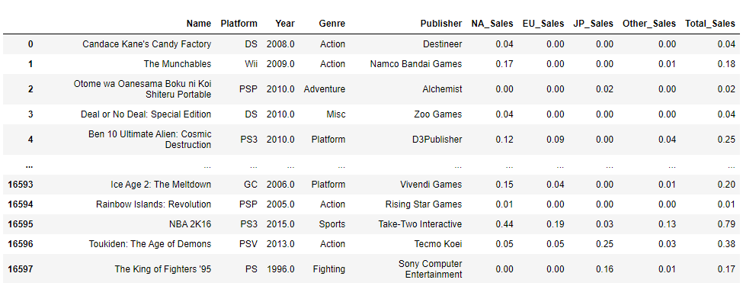
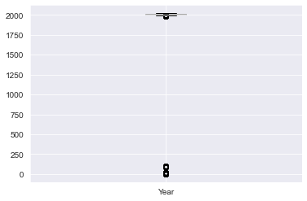
DATA 전처리
Unnamed: 0 제거
Sales값 통일
Total_Sales 열 추가
이상치와 결측치 확인 후 제거

Slide 5
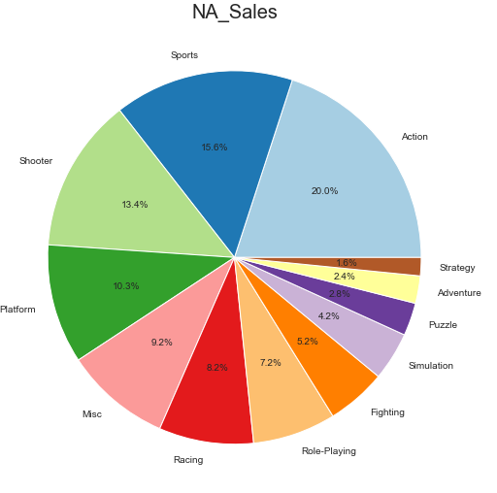
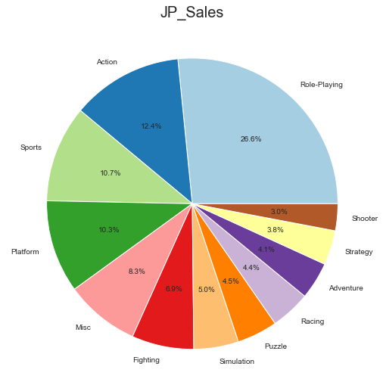
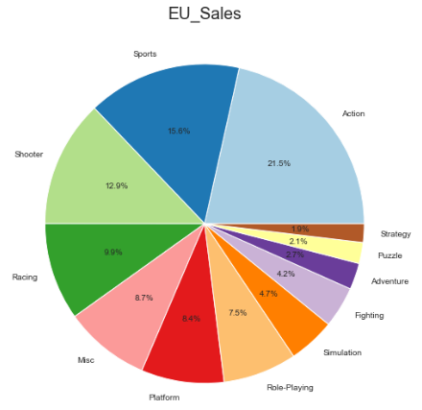
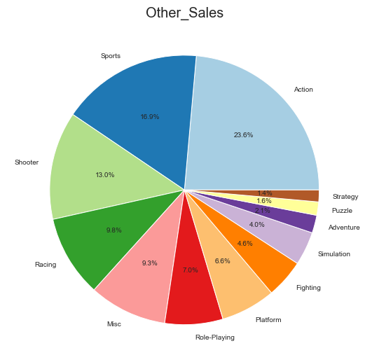
DATA 분석 지역별 게임 선호 장르
JP
Role-Playing
NA
Action
EU
Action
Other
Action

Slide 6
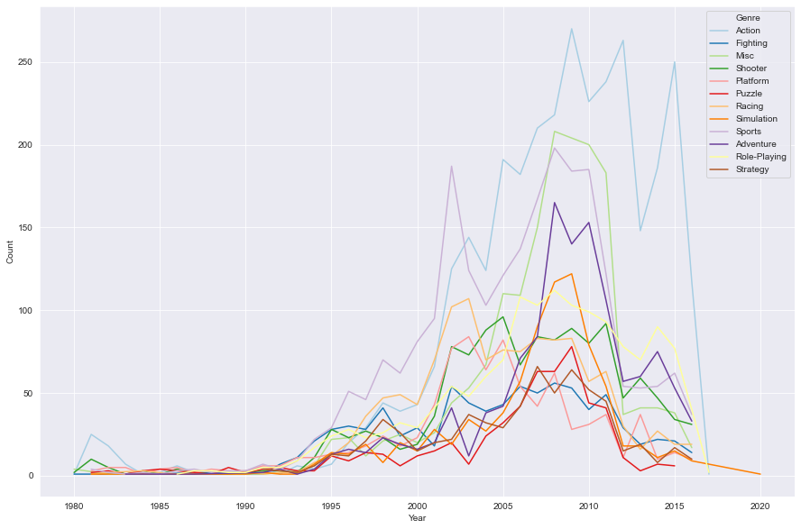
DATA 분석 연도별 게임 트렌드 변화
가장 높은 Count
Action, Misc, Sports
15년도 이후 하락세?
트렌드 변화일까?

Slide 7
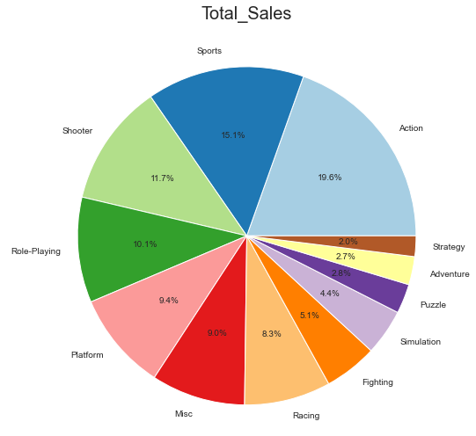
DATA 분석 인기가 많은 게임
꾸준히 높은 점유율을 보유한 Action
단, 장르한정 이기 때문에 추가 분석 필요

Slide 8
결론
다음 분기 설계
안정성 : Action과 Sports장르의 강세를 이용한 게임 설계
도전 : JP만 아닌 모든 지역에서 통하는 Role-Playing 장르 설계

Slide 9
The End

